Slide 1
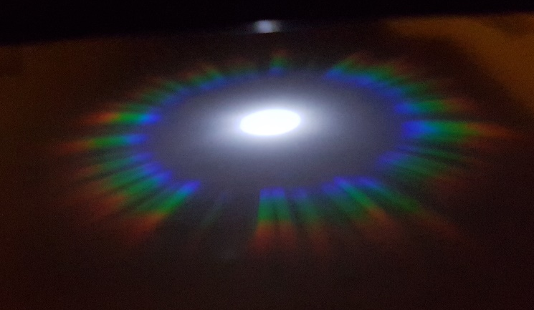

Optische Analogie zur
Elektronenbeugung
mit geeigneten Beugungsobjekten
(optische Gitter)

Slide 2
Elektronenbeugung
– auf grundlegendem Anforderungsniveau
gA dreistündig: keine Röntgenröhre
kein Photoeffekt
Bragg-Reflexion steht nicht zur Verfügung
KC:
Die Schülerinnen und Schüler ...
beschreiben das Experiment mit der Elektronenbeugungsröhre. ermitteln die Wellenlänge bei Quantenobjekten mit Ruhemasse mithilfe der de-Broglie-Gleichung | deuten die Beobachtungen mithilfe optischer Analogieversuche an Transmissionsgittern. bestätigen durch angeleitete Auswertung von Messwerten die Antiproportionalität zwischen Wellenlänge und Geschwindigkeit
Zielrichtung:
Elektronen als interferenzfähiges Quantenobjekt präsentieren
Elektronenbeugung einführen (Deutung unter Verzicht auf Bragg-Reflexion)
Experiment angeleitet quantitativ auswerten
Einführung der de-Broglie-Gleichung auf Grundlage der Messergebnisse

Slide 3
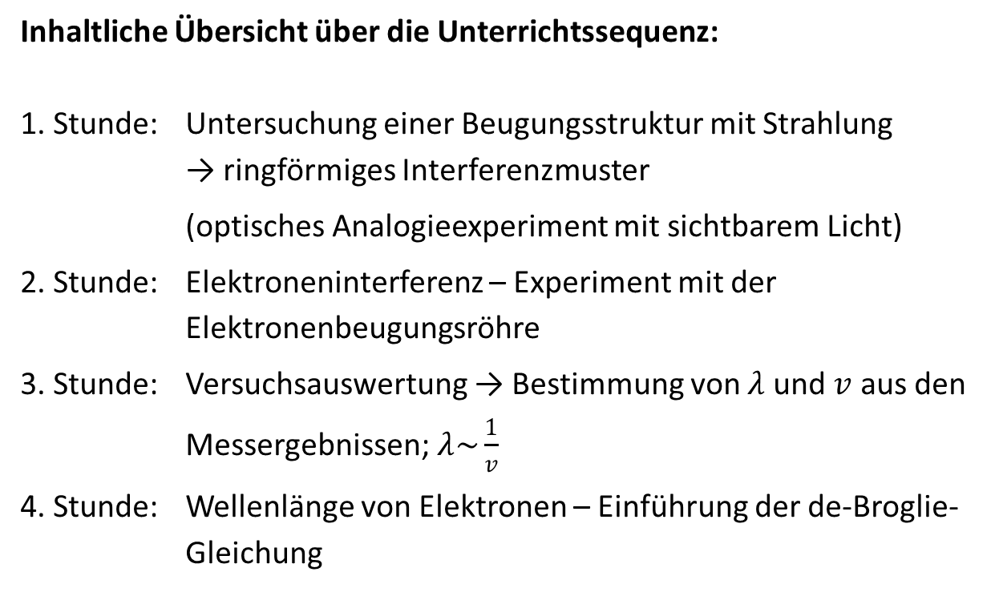
Elektronenbeugung ohne Bragg
Inhaltliche Übersicht über die Unterrichtssequenz:
1. Stunde: Untersuchung einer Beugungsstruktur mit Strahlung → ringförmiges Interferenzmuster
(optisches Analogieexperiment mit sichtbarem Licht)
2. Stunde: Elektroneninterferenz – Experiment mit der Elektronenbeugungsröhre
3. Stunde: Versuchsauswertung → Bestimmung von $λ$ und $v$ aus den Messergebnissen; $λ\sim \frac{1}{v}$
4. Stunde: Wellenlänge von Elektronen – Einführung der de-Broglie-Gleichung

Slide 4
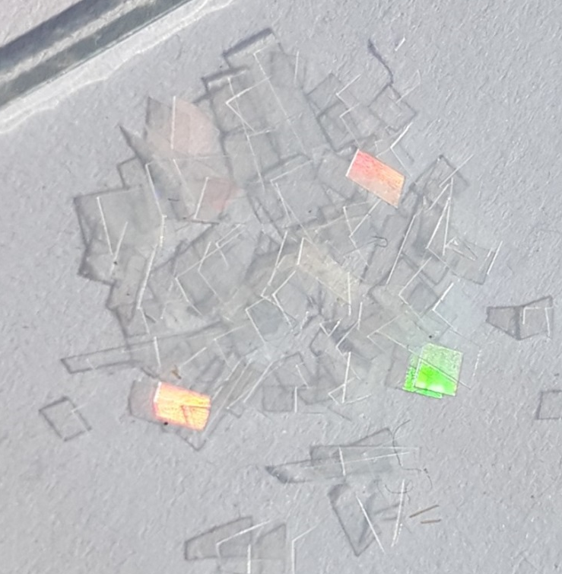
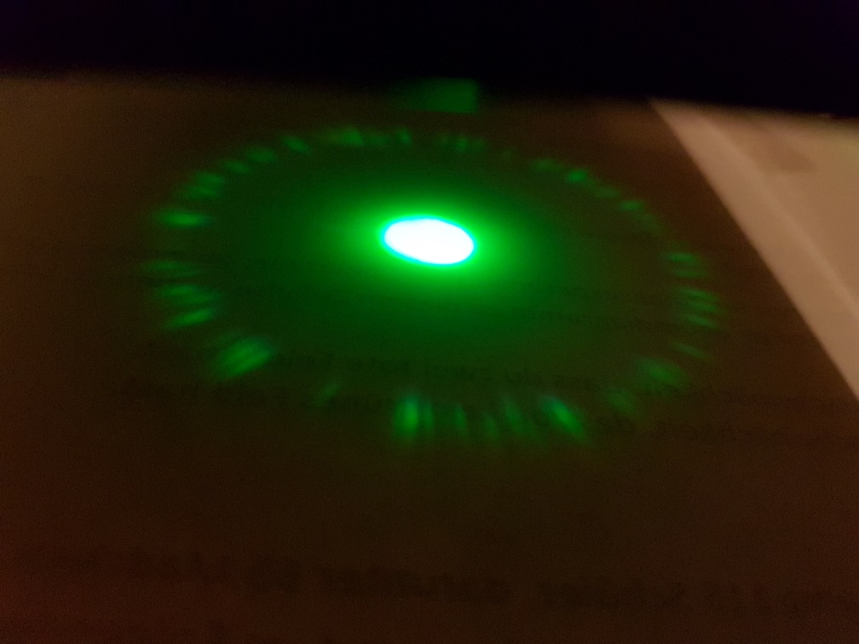
1. Stunde: Strukturuntersuchung mit Strahlung
Erzeugung von kreisförmigen Interferenzbildern:
durch zufällig angeordnete Gitterfragmente (-> Liniengitter) entstehen kreisförmige Interferenzmuster:

Slide 5
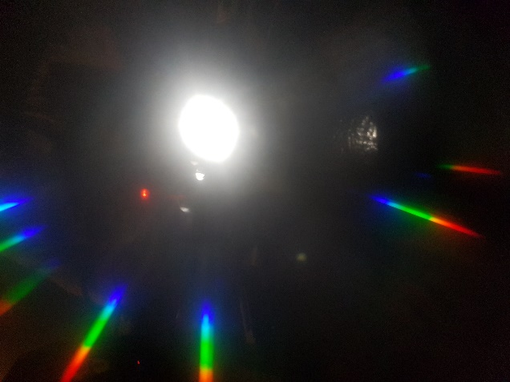
1. Stunde: Strukturuntersuchung mit Strahlung
Erzeugung von kreisförmigen Interferenzbildern:
Durchmesser der Interferenzringe ist wellenlängenabhängig
Zwei unterschiedliche Gitterkonstanten führen zu zwei Ringen mit unterschiedlichen Durchmessern.

Slide 6
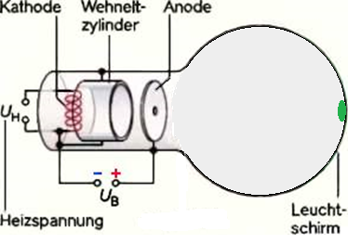
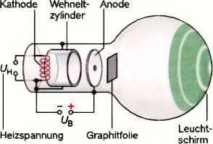
2. Stunde: Elektroneninterferenz
Deutung der Debye-Scherrer Ringe als Interferenzerscheinung durch Vergleich mit der optischen Analogie
Graphitfolie als Beugungsgitter identifizieren
Elektronenstrahlröhre Elektronenbeugungsröhre

Slide 7
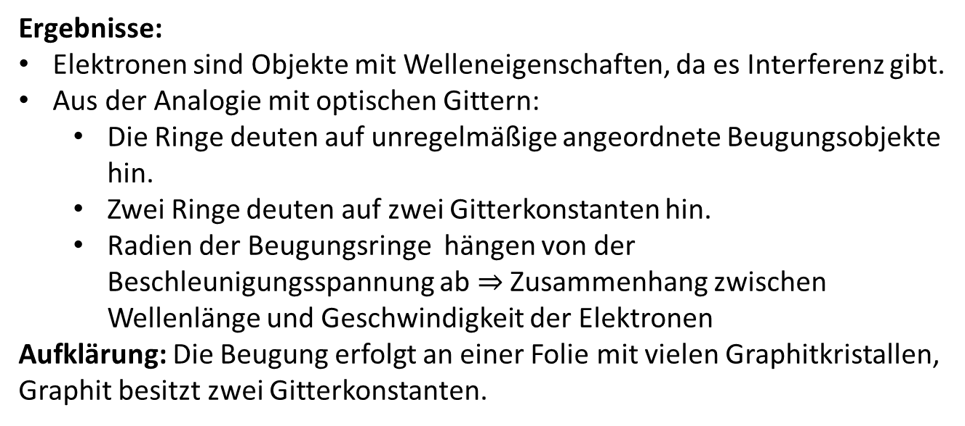
2. Stunde: Elektroneninterferenz
Die Elektronen-Beugungsröhre wird demonstriert, die Ringe als Interferenzmuster gedeutet und (zuletzt!) die Natur der Strahlung geklärt.
Ergebnisse:
Elektronen sind Objekte mit Welleneigenschaften, da es Interferenz gibt.
Aus der Analogie mit optischen Gittern:
  Die Ringe deuten auf unregelmäßige angeordnete Beugungsobjekte hin.
  Zwei Ringe deuten auf zwei Gitterkonstanten hin.
  Radien der Beugungsringe hängen von der Beschleunigungsspannung ab $⇒$ Zusammenhang zwischen Wellenlänge und Geschwindigkeit der Elektronen
Aufklärung: Die Beugung erfolgt an einer Folie mit vielen Graphitkristallen, Graphit besitzt zwei Gitterkonstanten.

Slide 8
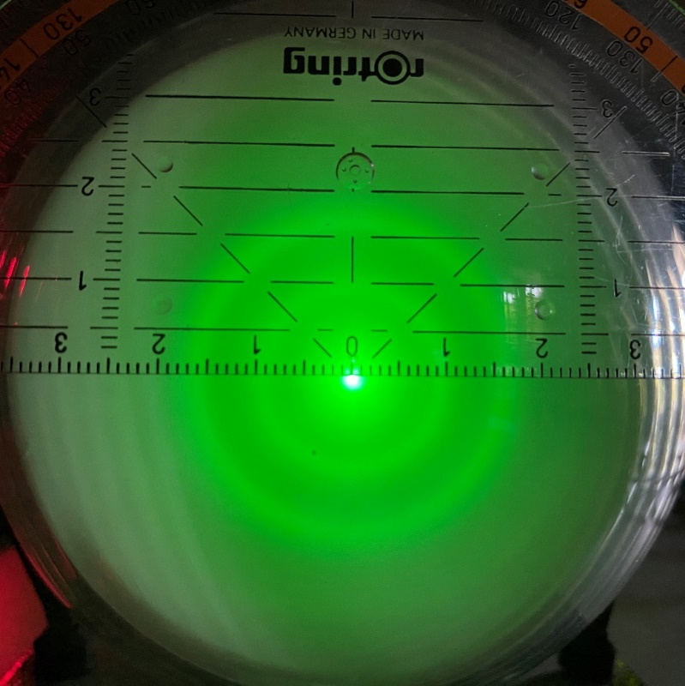
3. Stunde: Wellenlänge von Elektronen
Ziel der Stunde:
Durch Auswertung der Beugungsringe die Wellenlänge der Elektronen bestimmen und die Antiproportionalität zwischen Wellenlänge und Geschwindigkeit nachweisen.
Ansatz: Graphitfolie als „Beugungsobjekt“ betrachten
(→ analog zum optischen Transmissionsgitter)
Auswertung mit den bekannten Gleichungen zum Doppelspalt bzw. optischen Gitter

Slide 9
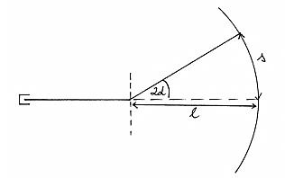
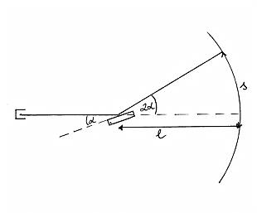
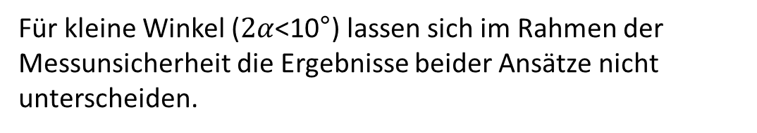
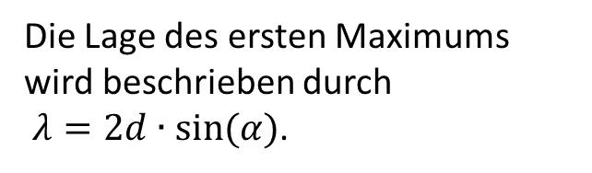
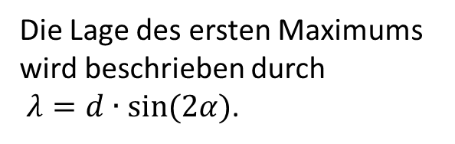
3. Stunde: Wellenlänge von Elektronen
Welche Gleichung wird verwendet?
Vergleich:
Transmissionsgitter Reflexion mit Bragg-Bedingung
Die Lage des ersten Maximums wird beschrieben durch
$λ=d∙sin(2α)$.
Die Lage des ersten Maximums wird beschrieben durch
$λ=2d∙sin(α)$.
Für kleine Winkel ($2α$<10°) lassen sich im Rahmen der Messunsicherheit die Ergebnisse beider Ansätze nicht unterscheiden.

Slide 10
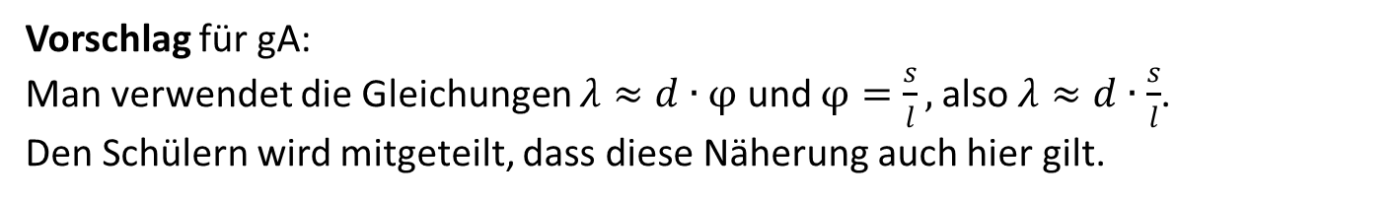
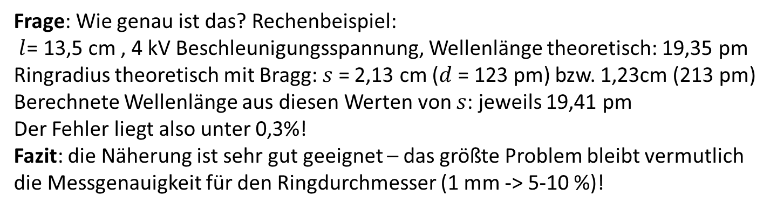

3. Stunde: Wellenlänge von Elektronen
Vorschlag für gA:
Man verwendet die Gleichungen $λ≈d∙φ$ und $φ=\frac{s}{l},$also $λ≈d∙\frac{s}{l}$.
Den Schülern wird mitgeteilt, dass diese Näherung auch hier gilt.
Vorteile:
Die Gleichung für das Transmissionsgitter wird nicht „missbraucht“, da die Näherung als solche korrekt ist.
Die Auswertung fällt ohne trigonometrische Funktionen leichter.
$$φ$$
Frage: Wie genau ist das? Rechenbeispiel:
$l$= 13,5 cm , 4 kV Beschleunigungsspannung, Wellenlänge theoretisch: 19,35 pm
Ringradius theoretisch mit Bragg: $s$ = 2,13 cm ($d$ = 123 pm) bzw. 1,23cm (213 pm)
Berechnete Wellenlänge aus diesen Werten von $s$: jeweils 19,41 pm
Der Fehler liegt also unter 0,3%!
Fazit: die Näherung ist sehr gut geeignet – das größte Problem bleibt vermutlich die Messgenauigkeit für den Ringdurchmesser (1 mm -> 5-10 %)!

Slide 11
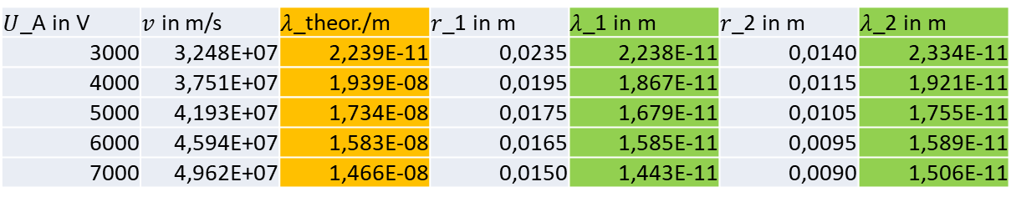
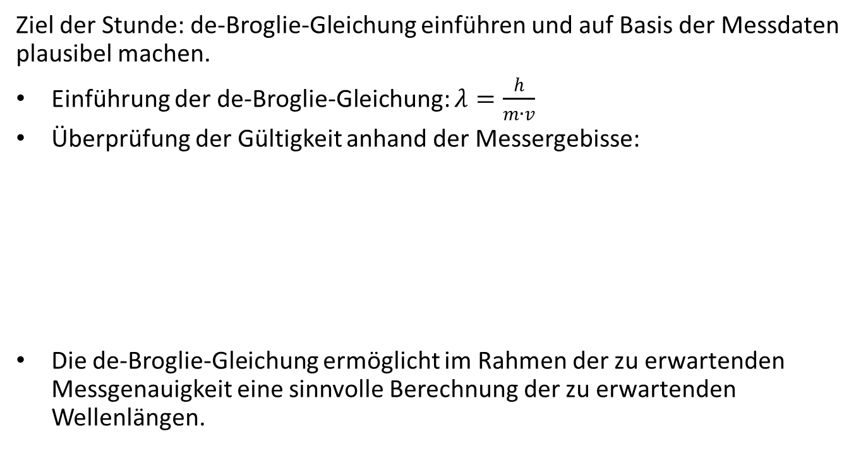
4.Stunde: de-Broglie-Gleichung
Ziel der Stunde: de-Broglie-Gleichung einführen und auf Basis der Messdaten plausibel machen.
Einführung der de-Broglie-Gleichung: $λ=\frac{h}{m∙v}$
Überprüfung der Gültigkeit anhand der Messergebisse:
Die de-Broglie-Gleichung ermöglicht im Rahmen der zu erwartenden Messgenauigkeit eine sinnvolle Berechnung der zu erwartenden Wellenlängen.
$U$_A in V | $v$ in m/s | $λ$_theor./m | $r$_1 in m | $λ$_1 in m | $r$_2 in m | $λ$_2 in m
3000 | 3,248E+07 | 2,239E-11 | 0,0235 | 2,238E-11 | 0,0140 | 2,334E-11
4000 | 3,751E+07 | 1,939E-08 | 0,0195 | 1,867E-11 | 0,0115 | 1,921E-11
5000 | 4,193E+07 | 1,734E-08 | 0,0175 | 1,679E-11 | 0,0105 | 1,755E-11
6000 | 4,594E+07 | 1,583E-08 | 0,0165 | 1,585E-11 | 0,0095 | 1,589E-11
7000 | 4,962E+07 | 1,466E-08 | 0,0150 | 1,443E-11 | 0,0090 | 1,506E-11

Slide 12
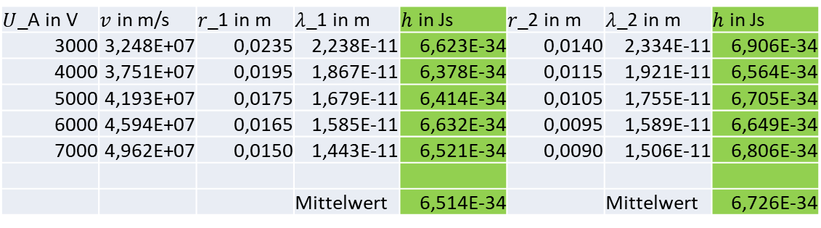

4.Stunde: de-Broglie-Gleichung
Alternativ lässt sich mit Hilfe der Messdaten und der de-Broglie-Gleichung: $λ=\frac{h}{m∙v} ⇒h=λ∙m∙v$ das plancksche Wirkungsquantum $h$ bestimmen.
Im Rahmen der zu erwartenden Messgenauigkeit erhält man sinnvolle Werte für das plancksche Wirkungsquantum $h$.
$U$_A in V | $v$ in m/s | $r$_1 in m | $λ$_1 in m | $h$ in Js | $r$_2 in m | $λ$_2 in m | $h$ in Js
3000 | 3,248E+07 | 0,0235 | 2,238E-11 | 6,623E-34 | 0,0140 | 2,334E-11 | 6,906E-34
4000 | 3,751E+07 | 0,0195 | 1,867E-11 | 6,378E-34 | 0,0115 | 1,921E-11 | 6,564E-34
5000 | 4,193E+07 | 0,0175 | 1,679E-11 | 6,414E-34 | 0,0105 | 1,755E-11 | 6,705E-34
6000 | 4,594E+07 | 0,0165 | 1,585E-11 | 6,632E-34 | 0,0095 | 1,589E-11 | 6,649E-34
7000 | 4,962E+07 | 0,0150 | 1,443E-11 | 6,521E-34 | 0,0090 | 1,506E-11 | 6,806E-34
 |  |  | Mittelwert | 6,514E-34 |  | Mittelwert | 6,726E-34

